Slide 1
Orientações para inscrições dos estudantes na CUCo 2020

Slide 2
CUCo
Competição USP de
Conhecimentos

Slide 3
Prêmios aos melhores colocados
Certificado digital de participação emitido pela USP e FUVEST
Acesso a Plataforma Online com material complementar de estudo
Isenção da taxa de inscrição do vestibular FUVEST 2020 para alunos da 3ª série
E muito mais!!

Slide 4
Etapas para a inscrição na CUCo 2020
Primeira etapa: Acesse o Site da CUCo.
www.vemprausp.org.br
Segunda etapa: Clique no ícone “FAÇA AQUI SUA INSCRIÇÃO”.

Slide 5
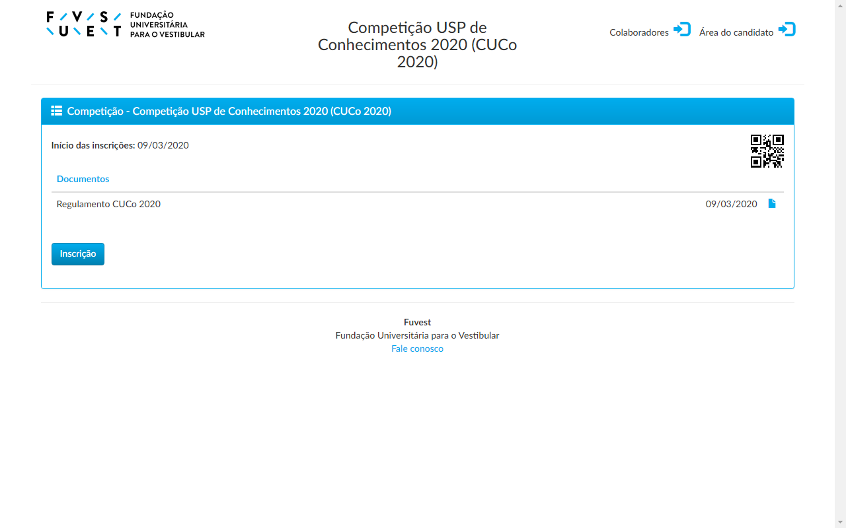
Terceira etapa: Clique no botão “INSCRIÇÃO”.

Slide 6
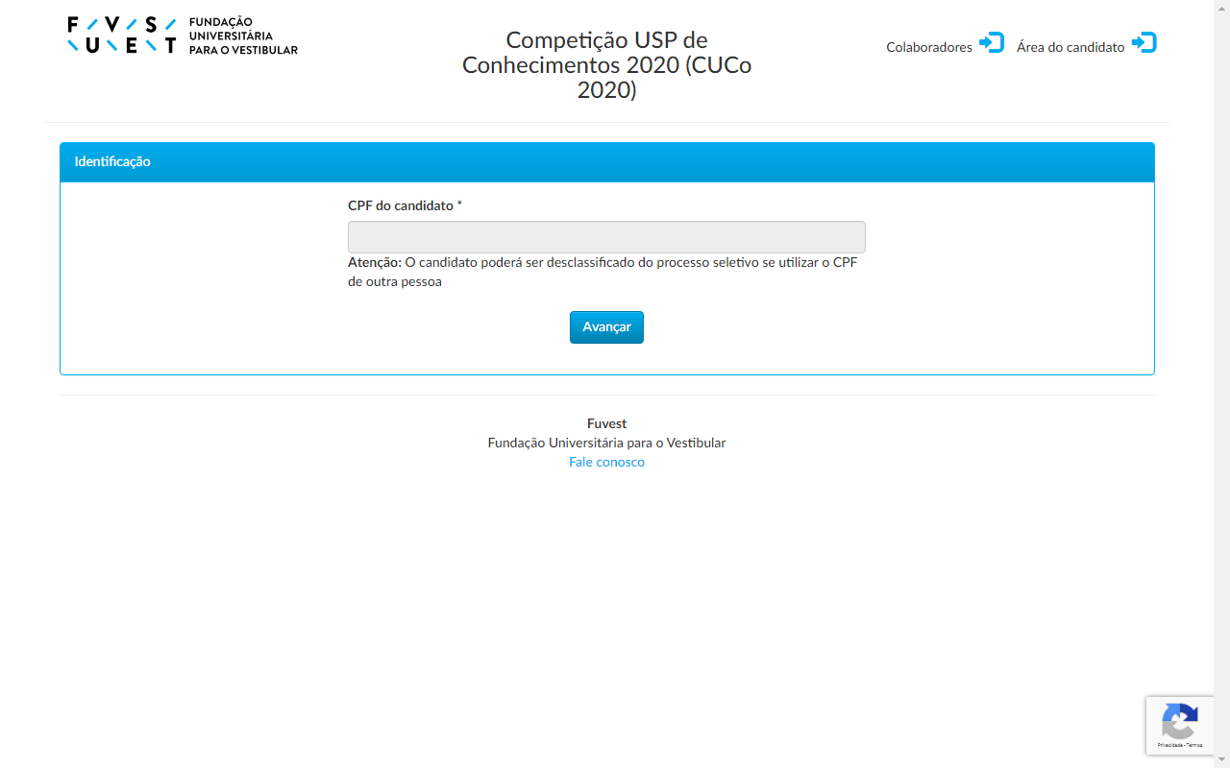
Quarta etapa: Preencha o campo com seu CPF.
Caso você já tenha participado de outras edições da CUCo aparecerá os campos para colocar seu login e senha.
Caso seja a primeira vez que participa da CUCo aparecerá os campos para inserir seus dados.

Slide 7
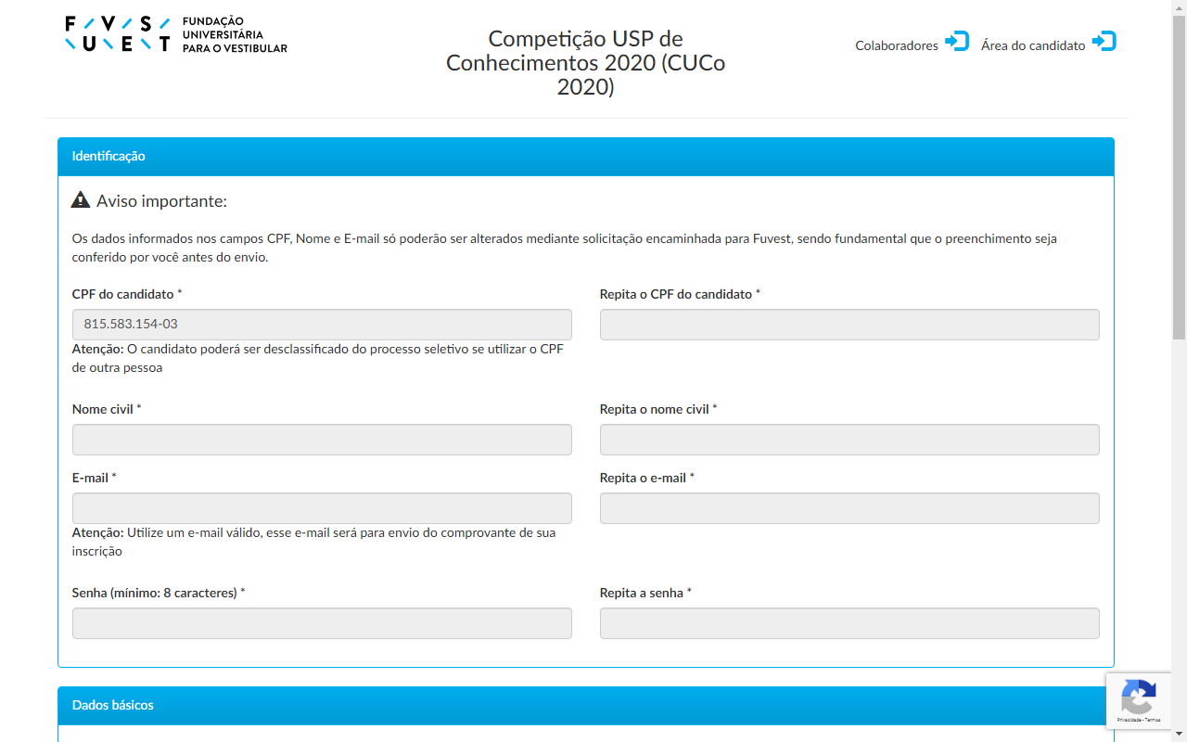
Quinta etapa: Preencha/Atualize os campos com seus dados até o final da página.

Slide 8
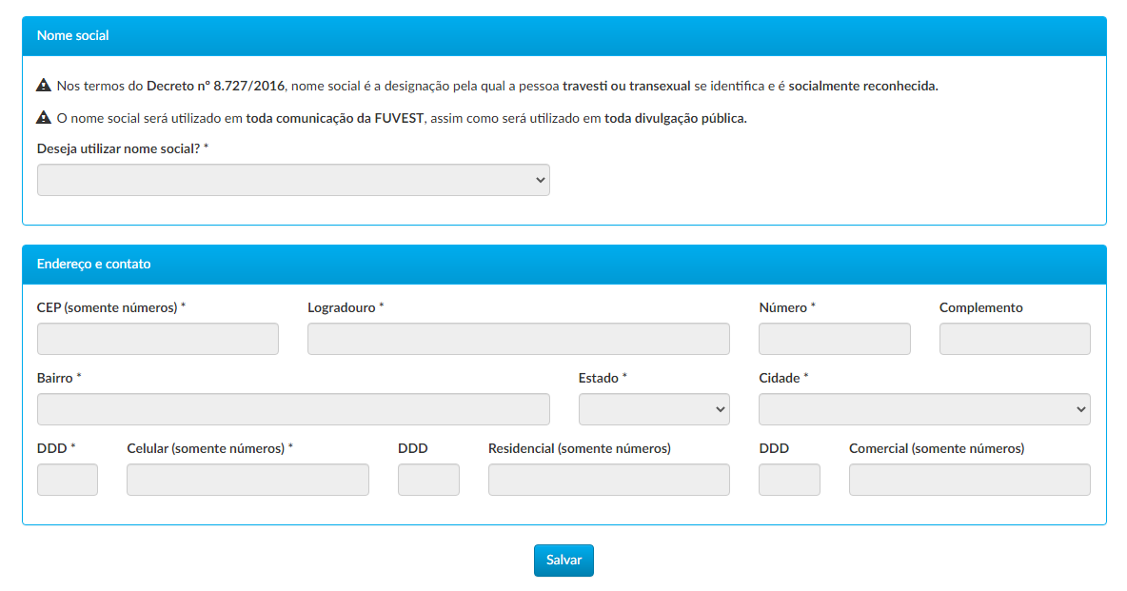
Sexta etapa: Ao final da página clique no botão “SALVAR”.

Slide 9
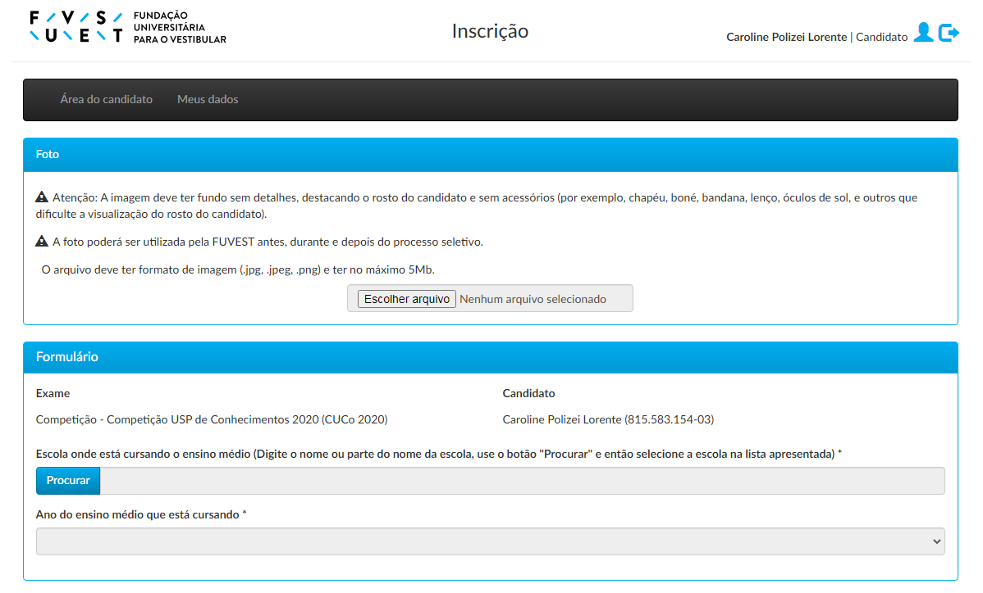
Sétima etapa: Preencha/Atualize os campos com seus dados até o final da página.

Slide 10
Oitava etapa: Ao final da página confirme seu aceite nas condições de participação na CUCo e clique no botão “SALVAR E CONTINUAR”.

Slide 11
Nona etapa: Ao finalizar sua inscrição aparecerá um aviso na sua área de candidato e você também receberá por e-mail uma mensagem confirmando sua inscrição.

Slide 12
Alunos
#partiuUSP

Slide 13
Contato
E-mail: vemprausp@usp.br
Rede Social: facebook.com/vemprausp

